Slide 1
Управление созданием отдела информационных технологий на предприятии

Slide 2
Отдел ИТ компании - это совокупность взаимодействующих средств IT и специалистов в области IT, целями которой являются:
- Обеспечение информационными технологиями;
- Повышение эффективности деятельности компании посредством оптимизации информационных потоков.

Slide 3
IT отдел компании выполняет задачи, такие, как:
- Реализация IT проектов;
- Обеспечение работоспособности информационных систем;
- Предоставление руководящему звену компании сведений о новых возможностях IT и технологиях управления ими;
- Делопроизводство отдела, ведение бюджета IT, учет IT активов, обеспечение кадрового состава IT.

Slide 4
Шаги создания ИТ отдела

Slide 5

Шаг 1
Анализ конкретной компании, ее бизнес процессов и потребностей.

Slide 6
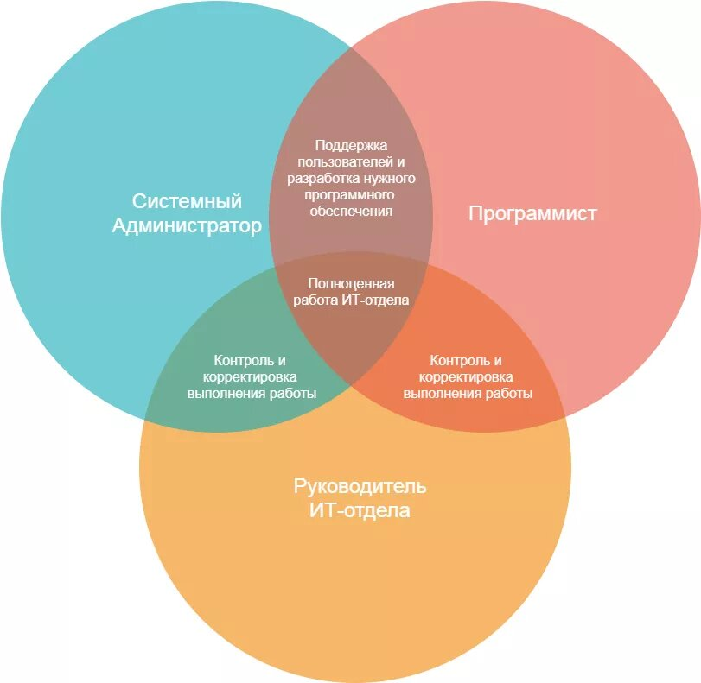
Шаг 2
Определение структуры ИТ отдела

Slide 7

Шаг 3
Поиск и найм специалистов

Slide 8
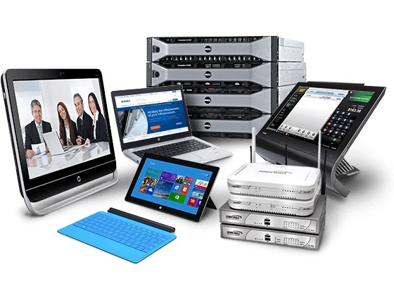
Шаг 4
Закупка необходимого оборудования

Slide 9

Шаг 5
Внедрение ИТ отдела в структуру компании

Slide 10

Шаг 6
Оптимизация бизнеса с помощью ИТ технологий

Slide 11

Шаг 7
Анализ метрик и показателей компании после проведения оптимизации

Slide 12
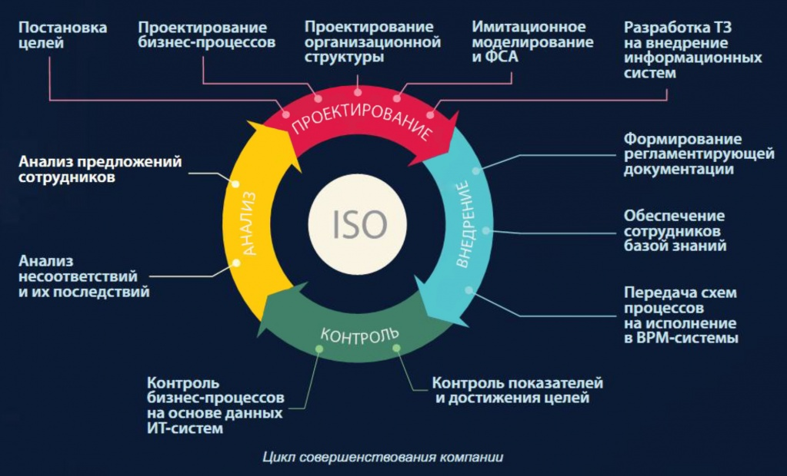
Шаг 8
Разработка нового плана оптимизаций, поддержание техники в работоспособном состоянии, обучение сотрудников.

